Slide 1
Intégration au site
2ème année architecture LMD
Module: théorie du projet
Semestre:1
Mme M. OUARI
Maitre assistante
Département d’architecture, faculté des sciences
et de la technologie
Université Mohammed Seddik BENYAHIA de JIJEL
2023-2022

Slide 2
Définitions et généralités
Le « site » désigne les caractéristiques du lieu géographique dans lequel est établie une ville.
Il peut être sauvage, vierge, naturel, rural, urbain, semi urbain, comme il peut être pittoresque, historique, touristique et culturel.

Slide 3
. Typologie des sites :
2.1. Site à caractère résidentiel
la composante essentielle est la fonction « habitat ». D’autres composantes peuvent, cependant, y figurer, mais d’importance secondaire.

Slide 4
2.2. Site à caractère mixte :
Celui-ci présente à la fois, de l’habitat ainsi que d’autres composantes urbaines comme des équipements (siège A.P.C, écoles…), des commerces.

Slide 5
Site à caractère d’activités
C’est un site dont la seule composante autorisée est l’activité (de service ou artisanale).

Slide 6
. Notion de terrain
L’analyse d’un terrain commence par une étude globale (l’analyse de l’environnement), ensuite, on examine le site et ses particularités et enfin on analyse les caractéristiques du terrain. Ce dernier est une portion de sol et donc appartient à un site, à un environnement

Slide 7
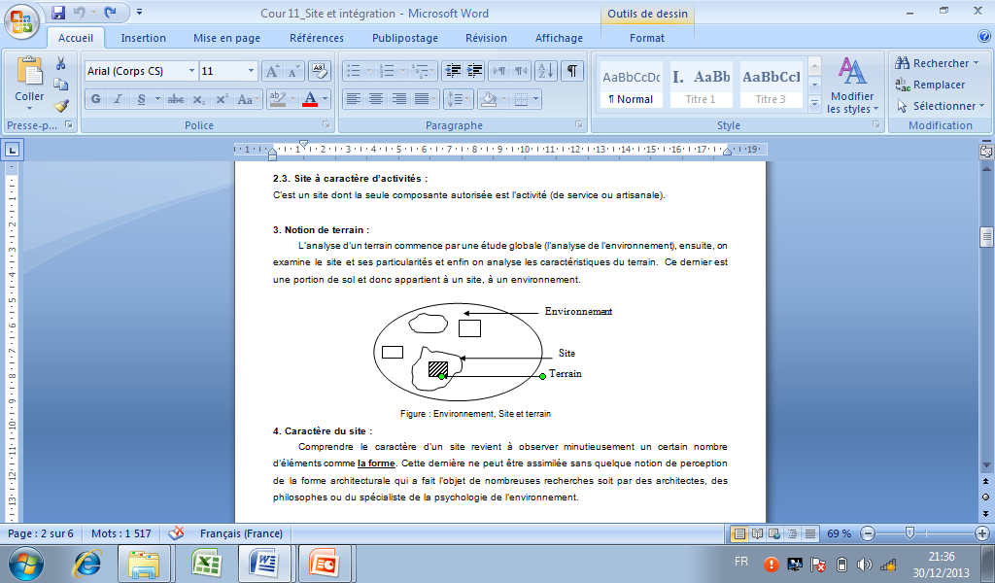

Slide 8
Caractère du site :
Comprendre le caractère d’un site revient à observer minutieusement un certain nombre d’éléments comme la forme.

Slide 9
Structure du site :
composée des courbes génératrices qui constituent l’ossature. Elle est aussi jalonnée de plans différents. La silhouette et les contours peuvent facilement être lus
les axes sont les principaux supports du mouvement. Les points de convergence sont les points fictifs vers les quels les axes se convergent.

Slide 10
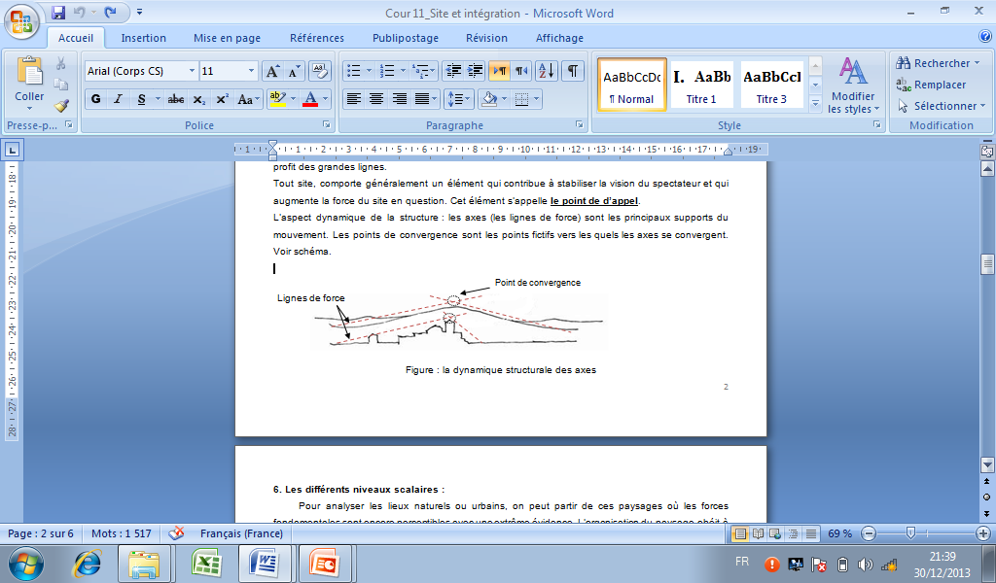

Slide 11
. Les différents niveaux scalaires :
L’organisation du paysage obéit à quatre niveaux et qui sont :
Trame primaire : est constituée par les principales lignes de forces qui peuvent être directrices.
Trame secondaire : comprend les enveloppes des constructions dans leurs rapports globaux avec lignes de forces
Trame tertiaire : étudie la façade avec ses percements
Trame quaternaire : étudie la texture

Slide 12
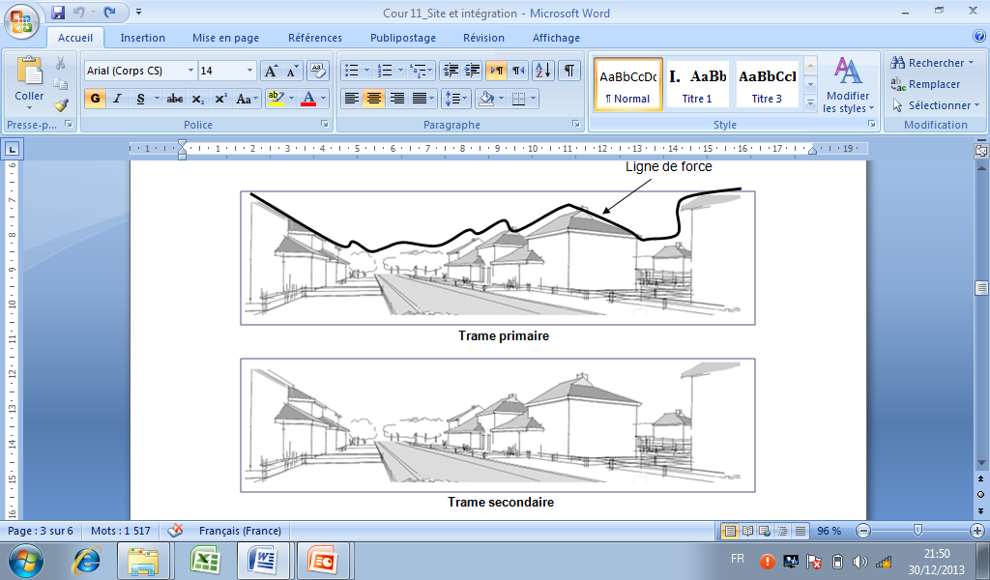
Trame primaire : est constituée par les principales lignes de forces qui peuvent être directrices.
Trame secondaire : comprend les enveloppes des constructions dans leurs rapports globaux avec lignes de forces

Slide 13
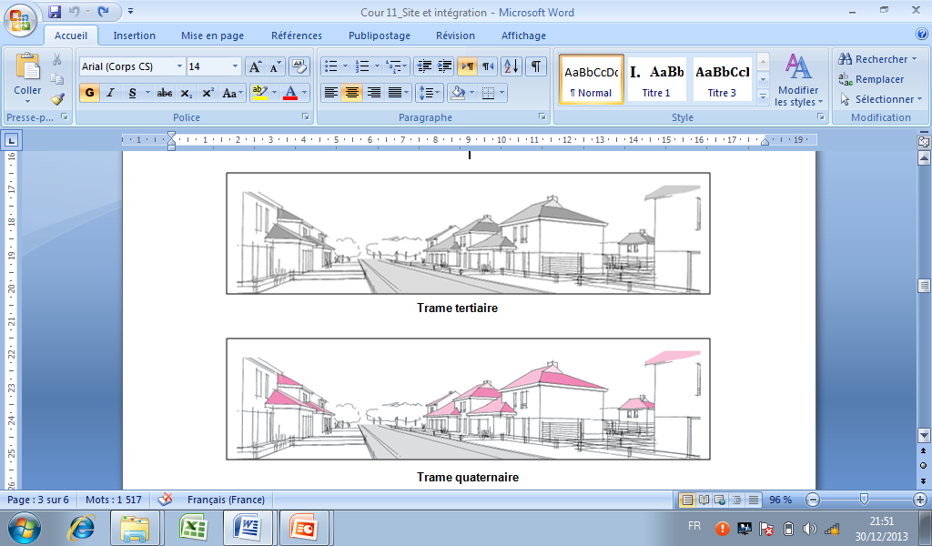
Trame tertiaire : étudie la façade avec ses percements
Trame quaternaire : étudie la texture

Slide 14
Intégration au site :
Intégrer = incorporer
Coordination de plusieurs trames, profil, plan, tissu urbain permettant un fonctionnement harmonieux.

Slide 15
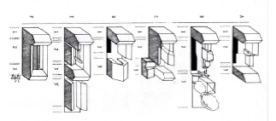
. Nature d’intégration :
. Intégration en site urbanisé :
l’intégration s’impose d’elle-même. En effet, tout y est préalablement déterminé : volume, aspect architectural, couleurs, toiture, etc.

Slide 16
Intégration en site vierge :
elle de type topographique,
L’unique contrainte réside à épouser la forme des courbes de niveaux, avec une grande liberté dans le choix ( la forme géométrique, type de toiture , matériaux , la couleur, etc

Slide 17
2.3. Intégration en site plat :
L’intégration pourrait y être par contraste (volume vertical par rapport à son environnement) ou alors intégration parfaite (volume horizontal).

Slide 18
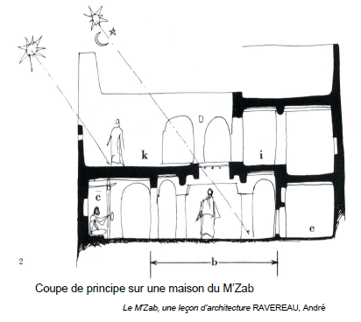
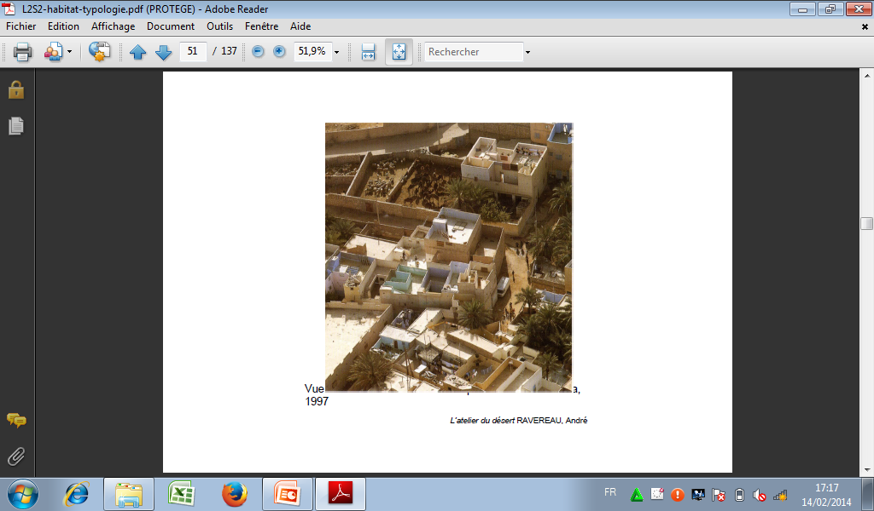
2.4. Intégration au climat
L’insertion d’un projet dans un contexte climatique donné nécessite une collecte de données climatiques de la région considérée.

Slide 19
. Intégration par la forme
(aspect architectural) :
il s’agit de ne pas ignorer la morphologie générale de toutes les composantes solides et organiques présentes dans l’environnement du projet.

Slide 20
2.6. Intégration par la couleur :
tenir compte de l’environnement du projet de par les différentes nuances de couleurs prédominantes.

Slide 21
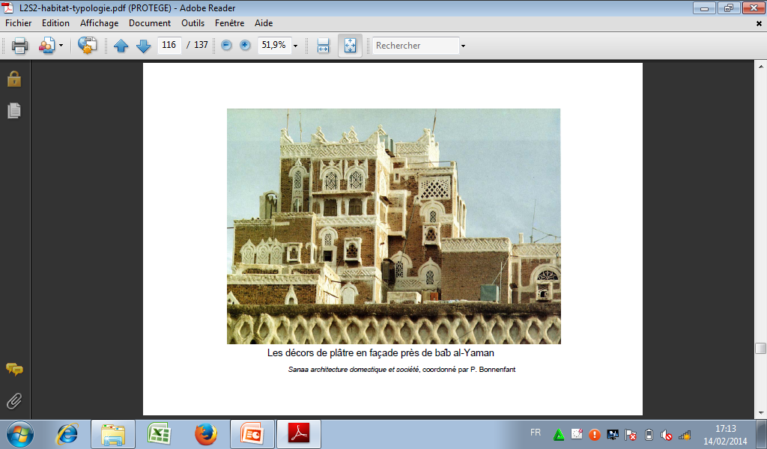
2.7. Intégration par les matériaux :
on doit adopter la même gamme de matériaux de telle sorte à marquer le site par une typologie spécifique des matériaux.

Slide 22
2.8. Intégration des fonctions :
La projection dans un site obéit à un ensemble de règles dont notamment celle correspondant à la compatibilité des fonctions projetées avec celles existantes.

Slide 23
2.9. Intégration au site naturel :
A. Intégration en plan (Aux courbes de niveaux) :
Les premiers éléments à examiner en plan sont les courbes de niveaux. Ces derniers donnent beaucoup d’informations sur la composition spatiales et morphologiques.
Hameaux de maisons le long de courbes de niveau

Slide 24
B. Intégration en élévation
(intégration au profil)
L’intégration au profil se fait par des coupes sur le terrain en respectant les pentes et l’allure générale tout e n respectant les vues et le droit à l’ensoleillement.
*Déséquilibre entre déblai et remblai.
*Certaines bâtisses privées d’ensoleillement.
*Vues limitées pour d’autres.
*Equilibre entre déblai et remblai
*Aucune bâtisse privée d’ensoleillement
*Vues libres

Slide 25
C. Intégration à la vue de face :
Intégration à la vue de face doit tenir compte de la structure du site, résultat de l’étude des trames et notamment les lignes de force et les points de convergence.
: intégration du projet par rapport à la forme des montagnes

Slide 26
Merci pour votre attention

